Slide 1
Analisis Kuantitatif dalam Penelitian, Variabel dan Skala Pengukuran, Validitas dan Reliabilitas

Slide 2
Komponen Ilmu
Suatu peristiwa yang ditangkap oleh indra manusia dan dapat dijelaskan secara ilmiah.
Seperangkat konsep, definisi, dan proposisi-proposisi yang berhubungan satu sama lain, menunjukkan fenomena secara sistematis untuk menjelaskan (explanation), meramalkan (prediction) fenomena.
KOMPONEN ILMU
FENOMENA
(1)
KONSEP
(2)
PROPOSISI
(3)
FAKTA
(4)
TEORI
(5)
Abstraksi dari fenomena yang disusun berdasarkan generalisasi atas ide-ide, simbol-simbol karekteristik suatu peristiwa dengan nama yang diambil dari bahasa sehari-hari.
Proposisi yang telah didukung oleh data empiris
Hubungan kausalitas yang berlaku umum antara dua variabel atau lebih.
VARIABEL

Slide 3
Penelitian Kuantitatif
Penelitian kuantitatif pada dasarnya merupakan suatu pengamatan yang melibatkan suatu ciri tertentu, berupa perhitungan, angka atau kuantitas. Penelitian kuantitatif ini didasarkan pada perhitungan persentase, rata-rata, chi kuadrat, dan juga perhitungan statistik lainnya.

Slide 4
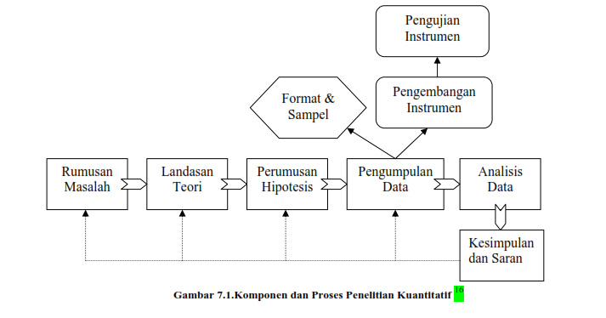
Komponen dan Proses Penelitian Kuantitatif

Slide 5
Perumusan Masalah Dalam Penelitian Kuantitatif
Menurut Sugiyono (2007), bentuk masalah dapat dikelompokkan atas tiga kelompok yaitu:
Rumusan masalah deskriptif adalah suatu rumusan masalah yang berkenaan dengan pertanyaan terhadap keberadaan variabel mandiri, baik hanya pada satu variabel atau lebih (variabel yang berdiri sendiri).
Rumusan masdalah komperatif adalah rumusan masalah penelitian yang membenadingkan keberadaan satu variabel atau lebih pada dua atau lebih sampel yang berbeda, atau pada waktu yang berbeda.
Rumusan masalah asosiatif adalah rumusan masalah penelitian yang bersifat menanyakan hubungan anatara dua variabel atau lebih. Terdapat tiga hubungan yaitu hubungan simetris, hubungan kausal dan hubungan interaktif atau timbal balik.

Slide 6
VARIABEL PENELITIAN
Macam-macam Variabel:
  Variabel Variabel Independent dan Dependent
  Variabel Moderating
  Variabel intervening/mediating
  Variabel laten dan manifest
  Variabel endogen dan eksogen

Slide 7
Variabel Independent dan Dependent
Variabel Independen (independent variable)atau juga disebut variabel bebas, treatment variable, manipulated variable, antecedent variable, dan predictor variable merupakan variabel yang mempengaruhi atau menjadi penyebab berubah atau timbulnya variabel dependen (terikat). Sedangkanvariabel dependen (dependent variable) itu sendiri adalah variabel yang dipengaruhi atau yang menjadi akibat dari variabel independen.

Slide 8
Variabel Independent dan Dependent
HUBUNGAN ANTARA VARIABEL BEBAS DENGAN VARIABEL
TERIKAT PADA BIDANG KOMPUTER
VARIABEL BEBAS (Independen)
VARIABEL TERIKAT (Dependent)
Kemudahan
Penggunaan TI (X₁)
Kualitas
Pelayanan Jasa TI
(Y)
Kemanfaatan
Penggunaan TI (X2)
Kepuasan Penggunaan TI
(X₃)

Slide 9
Variabel Moderating
Variabel moderating merupakan variabel baru yang dikonstruksi sendiri oleh peneliti dengan cara mengambil satu variabel dan mengalikannya dengan variabel lain untuk mengetahui dampak keduanya (seperti, umur X sikap = kualitas hidup). Variabel ini biasanya terdapat dalam penelitian eksperimen. Lain halnya dengan extraneous variables, variabel moderator justru akan semakin memperkuat kedudukan variabel independen. Dalam hal ini, hubungan antara variabel independen dengan variabel dependen tidak akan lenyap. Variabel moderator dapat ditempatkan sebagai variabel independen sehingga variabel independen tadi dapat menjadi variabel dependen.

Slide 10
POSISI VARIABEL MODERATOR DALAM
VARIABEL BEBAS DAN TERGANTUNG
Pengurangan
Hari Kerja
Variabel Bebas
Produktivitas Kerja
Variabel Terikat
Usia Tenaga Kerja
Variabel Moderator

Slide 11
Variabel Intervening (Antara)
Variabel intervening (Variabel Antara) atau sering disebut juga sebagai variabel mediating adalah variabel yang berada di tengah antara variabel independen dan variabel dependen.Berbeda dengan variabel dependen dan independen, variabel intervening sulit untuk dilihat, diukur, ataudimanipulasi. Dalam suatu analisis biasanya variabel ini dipengaruhi olehvariabel independen secara langsung, dan kemudian variabel sela akanmempengaruhi variabel dependen.

Slide 12
Variabel Intervening (Antara)
TINGKAT
PENDIDIKAN
----------------------
Variabel Bebas
MOTIVASI
KERJA
Variabel Antara
KINERJA
----------------------
Variabel Terikat

Slide 13
VARIABEL LATEN: variabel yang tidak dapat diukur secara langsung dan memerlukan beberapa indikator sebagai proksinya.
VARIABEL MANIFEST: variabel yang dapat diukur secara langsung oleh peneliti.
PERHATIKAN POSISI VARIABEL LATEN & MANIFEST BERIKUT INI.
KEPUTUSAN
MEMBELI
Spesifikasi
Produk
Cara
Pembayaran
Jenis
Produk
Waktu
Pembelian
Merek
Jumlah
Produk
Distributor
= simbol untuk variabel laten
= simbol untuk variabel manifest

Slide 14
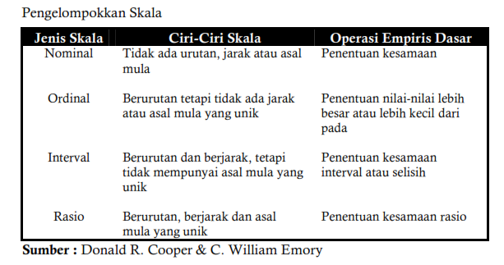
SKALA UKUR VARIABEL

Slide 15
SKALA UKUR VARIABEL
Untuk fenomena yang variabelnya mempunyai dimensi deskrit (terpisah), hakikatnya tidak dapat diberi nilai berdasarkan dimensi itu. Fenomena itu disebut fenomena nominal, variabelnya disebut variabel nominal.
Kategori dimensi variabel nominal adalah:
  Jenis kelamin: Laki-laki - Perempuan
  Kota kelahiran: Bandung, Malang, Surabaya, Padang
  Status perkawinan: Menikah - Belum menikah - Duda - Janda
  Status pekerjaan: PNS - Wiraswasta - Tentara - Polisi

Slide 16
DIMENSI VARIABEL NOMINAL
VARIABEL/ DIMENSI | JUMLAH (ORANG) | ( %) | VARIABEL/ DIMENSI | JUMLAH (ORANG) | (%)
STATUS PERKAWINAN MENIKAH BELUM MENIKAH DUDA JANDA | 75 40 65 60 | 31,25 16,67 27,08 25,00 | AGAMA : ISLAM NASRANI HINDU BUDDHA | 150 110 75 60 | 37,97 27,85 18,99 15,19
JUMLAH | 240 | 100,00 | JUMLAH | 395 | 100,00
CATATAN: Dimensinya bersifat terpisah (tidak bertingkat sehingga tidak dapat
diberi nilai). Angka dalam kolom bukan nilai atas dimensi, tetapi
merupakan hitungan terhadap subjek yang mendukung dimensi
atau variabel itu.

Slide 17
SKALA ORDINAL
Contoh yang paling umum dari skala ordinal menyangkut rangking kualitas, rangking team dalam suatu turnamen, kelas-kelas sosio ekonomi,tingkat perasaan, tingkat motivasi, tingkat kepuasan kerja, dan status pekerjaan. Adapun angka-angka yang digunakan dalam skala ordinal itu hanya menunjukkan perbedaan tingkat, perbedaan derajat, atau perbedaan jenjang dan perbedaan kuantitas, tetapi tidak diketahui mana yang lebih tinggi dan mana yang lebih rendah

Slide 18
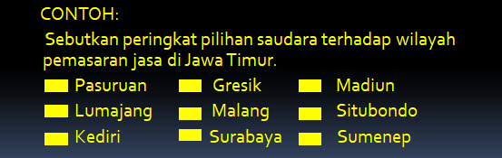
SKALA ORDINAL
SKALA PENGUKURAN YANG MENYATAKAN SESUATU LEBIH DARI YANG LAIN.
MEMBERIKAN NILAI PERINGKAT TERHADAP DIMENSI VARIABEL YANG DIUKUR SEHINGGA MENUNJUKKAN SUATU URUTAN PENILAIAN ATAU TINGKAT PREFERENSI.

Slide 19
SKALA INTERVAL
Dalam skala interval, jarak skala yang sama menunjukkan nilai-nilai yang sama dalam karakteristik yang diukur. Skala ini selain memiliki ciri yangsama dengan skala ordinal, yaitu dapat membedakan objek penelitian kedalam golongan-golongan yang berjenjang, kelebihan yang dimilikinya adalah bahwa skala interval mempunyai unit pengukuran yang sama sehingga jarak antara satu titik dengan titik yang lain, atau satu golongan dengan golongan lain dapat diketahui.

Slide 20
SKALA INTERVAL
Menyatakan peringkat dan jarak dari konstruks/variabel yang diukur.
Mencakup konsep kesamaan jarak sehingga jarak antara 9 dan 10 sama dengan jarak 15 dan 16.
Nilai dalam skala interval bukan angka nol mutlak.
Contoh: skala Likert 5 titik
  Menurut saya, sistem pengembangan karier di perusahaan ini sudah sesuai dengan yang saya harapkan.
  Sangat Setuju
  Setuju
  Netral
  Tidak Setuju
  Sangat Tidak Setuju

Slide 21
SKALA RATIO
Skala rasio memiliki ciri dari skala nominal, ordinal, dan interval dan juga memiliki nilai absolut. Karena memiliki prototipe seperti itu, maka skala ini sering dikatakan sebagai skala tingkat tinggi. Dalam skala rasio, kita dapat mengidentifikasi dan mengelompokkan objek-objek, dan membandingkan interval atau perbedaan. Contoh yang umum untuk skala rasio adalah tinggi badan, biaya (cost), pangsa pasar, dan jumlah pelanggan. Conto-contoh ituseksligus merupakan variabel-variabel yang diukur dari skala rasio.

Slide 22
SKALA RATIO
Menunjukkan peringkat, jarak, dan perbandingan konstruk/variabel yang diukur.
Nilai pada skala rasio adalah angka nol mutlak (10 adalah 2 kali lebih besar dari 5).
Kesimpulan:
Skala Rasio menyatakan sesuatu sekian kali besarnya dari yang lain, Skala Interval menyatakan sesuatu lebihnya sekian dari yang lain, sedangkan Skala Ordinal menyatakan sesuatu lebih dari yang lain. Skala Nominal menyatakan kategori saja.
Sebagai contoh, misalkan peneliti ingin mengetahui berapa banyaknyauang yang dibelanjakan konsumen pada dua toko yang berbeda pada kurunwaktu tertentu. Bila responden membelanjakan uangnya sebesar Rp 100.000 ditoko A, dan Rp 10.000 di toko B, maka berarti responden itu membelanjakan10 kali lipat toko B dari pada toko A. Kalau terdapat titik nol, itu berartibahwa titik nol mempunyai arti bahwa responden tidak membelanjakansedikitpun di kedua toko (A dan B).

Slide 23
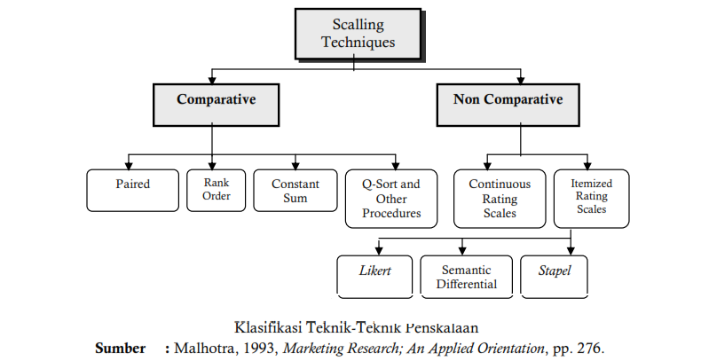
Skala komparatif (comparative scales) dan skala Non komparatif (noncomparative scales).
Teknik-teknik penskalaan (pembuatan skala) yang sering dipakai dalam marketing research dapat diklasifikasikan kedalam skala komparatif (comparative scales) dan skala non komparatif (noncomparative scales).

Slide 24
VALIDITAS DAN RELIABILITAS
INSTRUMEN PENELITIAN
VALIDITAS ADALAH KETEPATAN ALAT UKUR (INSTRUMEN) DALAM MENGUKUR APA YANG HENDAK DIUKUR. VALIDITAS DAPAT DIUKUR DENGAN :
  ANALISI FAKTOR
  VALIDITAS INSTRUMEN DITENTUKAN DENGAN MENGORELASIKAN ANTARA SKOR YANG DIPEROLEH SETIAP BUTIR PERTANYAAN DENGAN SKOR TOTALNYA.

Slide 25
MODEL YANG DIGUNAKAN ADALAH KORELASI PRODUCT MOMENT
VALIDITAS INSTRUMEN
N (ΣXY) − (ΣX ΣY)
r =
√
[ N ΣX² − (ΣX)² ] − [ N ΣY² − (ΣY)² ]
di mana r = koefisien korelasi
X = skor butir
Y = skor total butir
N = jumlah sampel (responden)
Selanjutnya, nilai r dibandingkan dengan nilai r tabel menggunakan derajat bebas (n − 2). Jika nilai r hasil perhitungan lebih besar daripada nilai r dalam tabel pada alfa tertentu maka berarti signifikan sehingga disimpulkan bahwa butir pertanyaan atau pernyataan itu valid.

Slide 26
CONTOH PERHITUNGAN VALIDITAS
Tabel: Rekapitulasi Jawaban Responden terhadap Variabel Prestasi Kerja
Responden | Skor Butir Kuesioner |  |  |  |  |  |  |  |  |  |  |  |  |  |  |  | Skor Total
 | 1 | 2 | 3 | 4 | 5 | 6 | 7 | 8 | 9 | 10 | 11 | 12 | 13 | 14 | 15 | 16
1 | 4 | 4 | 4 | 4 | 4 | 4 | 5 | 5 | 5 | 5 | 5 | 5 | 5 | 5 | 5 | 5 | 74
2 | 3 | 2 | 2 | 2 | 3 | 3 | 3 | 3 | 3 | 3 | 3 | 4 | 3 | 3 | 4 | 3 | 47
3 | 4 | 4 | 4 | 4 | 5 | 5 | 5 | 5 | 5 | 5 | 5 | 5 | 5 | 5 | 5 | 5 | 76
4 | 3 | 4 | 4 | 3 | 4 | 4 | 4 | 4 | 4 | 4 | 4 | 4 | 4 | 4 | 4 | 4 | 62
5 | 4 | 4 | 4 | 4 | 3 | 3 | 3 | 3 | 3 | 3 | 3 | 3 | 3 | 3 | 3 | 3 | 52
6 | 5 | 4 | 5 | 5 | 5 | 5 | 5 | 5 | 5 | 4 | 4 | 4 | 4 | 4 | 5 | 5 | 74
7 | 2 | 3 | 3 | 3 | 2 | 2 | 2 | 3 | 3 | 3 | 3 | 3 | 3 | 3 | 2 | 2 | 42
8 | 4 | 4 | 4 | 4 | 4 | 4 | 4 | 4 | 5 | 5 | 5 | 5 | 5 | 5 | 5 | 5 | 72
9 | 3 | 3 | 3 | 3 | 3 | 3 | 4 | 4 | 4 | 4 | 4 | 4 | 4 | 4 | 4 | 4 | 58
10 | 4 | 5 | 4 | 5 | 5 | 5 | 5 | 5 | 5 | 5 | 5 | 5 | 5 | 5 | 5 | 5 | 78
11 | 3 | 3 | 3 | 3 | 3 | 3 | 3 | 3 | 4 | 4 | 4 | 4 | 3 | 4 | 4 | 3 | 54
12 | 3 | 3 | 3 | 3 | 3 | 3 | 4 | 4 | 4 | 4 | 4 | 4 | 4 | 4 | 4 | 4 | 58
13 | 4 | 4 | 4 | 4 | 4 | 4 | 4 | 4 | 4 | 4 | 4 | 4 | 4 | 4 | 4 | 4 | 64
14 | 4 | 5 | 4 | 4 | 4 | 5 | 4 | 4 | 4 | 4 | 4 | 4 | 5 | 5 | 5 | 4 | 69
15 | 5 | 5 | 5 | 5 | 5 | 5 | 5 | 5 | 5 | 5 | 5 | 5 | 5 | 5 | 5 | 5 | 80
16 | 3 | 4 | 4 | 4 | 4 | 4 | 4 | 4 | 4 | 5 | 5 | 5 | 5 | 4 | 5 | 5 | 69
17 | 5 | 5 | 5 | 5 | 5 | 5 | 5 | 5 | 5 | 5 | 5 | 5 | 5 | 5 | 5 | 5 | 80
18 | 3 | 3 | 3 | 3 | 3 | 3 | 4 | 4 | 4 | 4 | 4 | 4 | 4 | 4 | 4 | 4 | 58
19 | 3 | 3 | 3 | 3 | 3 | 3 | 3 | 3 | 4 | 4 | 4 | 4 | 4 | 4 | 4 | 4 | 56
20 | 5 | 4 | 4 | 4 | 4 | 5 | 4 | 4 | 4 | 4 | 4 | 4 | 4 | 4 | 4 | 4 | 66
21 | 3 | 3 | 3 | 3 | 3 | 4 | 4 | 4 | 4 | 4 | 4 | 4 | 4 | 4 | 4 | 4 | 59
(bersambung)

Slide 27
Tabel: (lanjutan) Rekapitulasi Jawaban Responden terhadap Variabel Prestasi Kerja
Responden | Skor Butir Kuesioner |  |  |  |  |  |  |  |  |  |  |  |  |  |  |  | Skor Total
 | 1 | 2 | 3 | 4 | 5 | 6 | 7 | 8 | 9 | 10 | 11 | 12 | 13 | 14 | 15 | 16
22 | 4 | 5 | 5 | 5 | 5 | 5 | 5 | 5 | 4 | 4 | 4 | 4 | 5 | 5 | 4 | 5 | 74
23 | 3 | 4 | 5 | 4 | 4 | 4 | 4 | 4 | 4 | 4 | 4 | 4 | 4 | 4 | 4 | 4 | 64
24 | 5 | 5 | 5 | 4 | 4 | 4 | 4 | 4 | 4 | 3 | 3 | 3 | 3 | 3 | 3 | 3 | 60
25 | 4 | 5 | 4 | 4 | 4 | 4 | 4 | 5 | 5 | 5 | 5 | 5 | 5 | 5 | 4 | 5 | 73
26 | 5 | 5 | 5 | 5 | 5 | 5 | 5 | 5 | 5 | 5 | 5 | 5 | 5 | 5 | 5 | 5 | 80
27 | 4 | 4 | 3 | 4 | 4 | 4 | 4 | 3 | 3 | 3 | 3 | 4 | 4 | 4 | 4 | 4 | 59
28 | 3 | 3 | 3 | 3 | 3 | 3 | 4 | 4 | 4 | 4 | 4 | 3 | 3 | 3 | 3 | 3 | 53
29 | 5 | 5 | 5 | 5 | 5 | 4 | 5 | 5 | 5 | 5 | 5 | 5 | 5 | 5 | 5 | 5 | 79
30 | 4 | 4 | 4 | 4 | 4 | 4 | 4 | 4 | 4 | 4 | 5 | 5 | 5 | 5 | 5 | 5 | 70
31 | 3 | 3 | 3 | 3 | 3 | 3 | 2 | 2 | 2 | 2 | 2 | 2 | 2 | 2 | 2 | 2 | 38
32 | 4 | 4 | 4 | 4 | 4 | 5 | 5 | 5 | 5 | 5 | 4 | 5 | 4 | 5 | 4 | 5 | 72
33 | 5 | 5 | 5 | 5 | 5 | 5 | 5 | 5 | 5 | 5 | 5 | 5 | 4 | 4 | 4 | 4 | 76
34 | 4 | 4 | 4 | 4 | 4 | 4 | 4 | 4 | 4 | 4 | 4 | 4 | 4 | 4 | 4 | 4 | 64
35 | 4 | 5 | 4 | 4 | 4 | 5 | 5 | 5 | 4 | 4 | 4 | 4 | 4 | 5 | 5 | 4 | 70

Slide 28
Tabel: Perhitungan Validitas Pertanyaan Butir ke-1 dengan Skor Total
Responden | X | Y | X² | Y² | XY
1 | 4 | 74 | 16 | 5.476 | 296
2 | 3 | 47 | 9 | 2.209 | 141
3 | 4 | 76 | 16 | 5.776 | 304
4 | 3 | 62 | 9 | 3.844 | 186
5 | 4 | 52 | 16 | 2.704 | 208
6 | 5 | 74 | 25 | 5.476 | 370
7 | 2 | 42 | 4 | 1.764 | 84
8 | 4 | 72 | 16 | 5.184 | 288
9 | 3 | 58 | 9 | 3.364 | 174
10 | 4 | 78 | 16 | 6.084 | 312
11 | 3 | 54 | 9 | 2.916 | 162
12 | 3 | 58 | 9 | 3.364 | 174
13 | 4 | 64 | 16 | 4.096 | 256
14 | 4 | 69 | 16 | 4.761 | 276
15 | 5 | 80 | 25 | 6.400 | 400
16 | 3 | 69 | 9 | 4.761 | 207
17 | 5 | 80 | 25 | 6.400 | 400
18 | 3 | 58 | 9 | 3.364 | 174
19 | 3 | 56 | 9 | 3.136 | 168
20 | 5 | 66 | 25 | 4.356 | 330
21 | 3 | 59 | 9 | 3.481 | 177
22 | 4 | 74 | 16 | 5.476 | 296
(bersambung)

Slide 29
Tabel: (lanjutan) Perhitungan Validitas Pertanyaan Butir ke-1 dengan Skor Total
Responden | X | Y | X² | Y² | XY
23 | 3 | 64 | 9 | 4.096 | 192
24 | 5 | 60 | 25 | 3.600 | 300
25 | 4 | 73 | 16 | 5.329 | 292
26 | 5 | 80 | 25 | 6.400 | 400
27 | 4 | 59 | 16 | 3.481 | 236
28 | 3 | 53 | 9 | 2.809 | 159
29 | 5 | 79 | 25 | 6.241 | 395
30 | 4 | 70 | 16 | 4.900 | 280
31 | 3 | 38 | 9 | 1.444 | 114
32 | 4 | 72 | 16 | 5.184 | 288
33 | 5 | 76 | 25 | 5.776 | 380
34 | 4 | 64 | 16 | 4.096 | 256
35 | 4 | 70 | 16 | 4.900 | 280
Jumlah | 134 | 2.280 | 536 | 152.648 | 8.955
35 (8.955) − (134 × 2.280)
r =
√
[ 35 (536) − (134)² ] [ 35 (152.648) − (2.280)² ]
313.425 − 305.520
7.905
=
=
√
√
(18.760 − 17.956) (5.342.680 − 5.198.400)
116.001.120
r = 0,734

Slide 30
Tabel: Nilai-nilai r Product Moment
N | Taraf Signif. |  | N | Taraf Signif. |  | N | Taraf Signif.
 | 5% | 1% |  | 5% | 1% |  | 5% | 1%
3 | 0,997 | 0,999 | 27 | 0,381 | 0,487 | 55 | 0,266 | 0,345
4 | 0,950 | 0,990 | 28 | 0,374 | 0,478 | 60 | 0,254 | 0,330
5 | 0,887 | 0,959 | 29 | 0,367 | 0,470 | 65 | 0,244 | 0,317
6 | 0,811 | 0,917 | 30 | 0,361 | 0,463 | 70 | 0,235 | 0,306
7 | 0,754 | 0,874 | 31 | 0,355 | 0,456 | 75 | 0,227 | 0,296
8 | 0,707 | 0,834 | 32 | 0,349 | 0,449 | 80 | 0,220 | 0,286
9 | 0,666 | 0,798 | 33 | 0,344 | 0,442 | 85 | 0,213 | 0,278
10 | 0,632 | 0,765 | 34 | 0,339 | 0,436 | 90 | 0,207 | 0,270
11 | 0,602 | 0,735 | 35 | 0,334 | 0,430 | 95 | 0,202 | 0,263
12 | 0,576 | 0,708 | 36 | 0,329 | 0,424 | 100 | 0,195 | 0,256
13 | 0,553 | 0,684 | 37 | 0,325 | 0,418 | 125 | 0,176 | 0,230
14 | 0,532 | 0,661 | 38 | 0,320 | 0,413 | 150 | 0,159 | 0,210
15 | 0,514 | 0,641 | 39 | 0,316 | 0,408 | 175 | 0,148 | 0,194
16 | 0,497 | 0,623 | 40 | 0,312 | 0,403 | 200 | 0,138 | 0,181
17 | 0,482 | 0,606 | 41 | 0,308 | 0,398 | 300 | 0,113 | 0,148
18 | 0,468 | 0,590 | 42 | 0,304 | 0,393 | 400 | 0,098 | 0,128
19 | 0,456 | 0,575 | 43 | 0,301 | 0,389 | 500 | 0,088 | 0,115
20 | 0,444 | 0,561 | 44 | 0,297 | 0,384 | 600 | 0,080 | 0,105
21 | 0,433 | 0,549 | 45 | 0,294 | 0,380 | 700 | 0,074 | 0,097
22 | 0,423 | 0,537 | 46 | 0,291 | 0,376 | 800 | 0,070 | 0,091
23 | 0,413 | 0,526 | 47 | 0,288 | 0,372 | 900 | 0,065 | 0,086
24 | 0,404 | 0,515 | 48 | 0,284 | 0,368 | 1000 | 0,062 | 0,081
25 | 0,396 | 0,505 | 49 | 0,281 | 0,364
26 | 0,388 | 0,496 | 50 | 0,279 | 0,361

Slide 31
Selanjutnya, dikonsultasikan (dibandingkan) dengan nilai korelasi yang terdapat pada tabel. Pada alfa 1% dan derajat bebas (n − 2), diketahui bahwa nilai r (pada tabel) adalah 0,442. Dengan demikian, karena nilai r hasil perhitungan lebih besar daripada nilai r tabel (0,734 > 0,442) maka signifikan dan memberikan alasan untuk menyimpulkan bahwa butir pertanyaan nomor 1 valid (dapat digunakan sebagai instrumen penelitian).
Cara yang sama dapat digunakan untuk memperoleh nilai koefisien korelasi untuk pertanyaan butir nomor 2 sampai dengan 16.

Slide 32
Faktor-Faktor Yang Mempengaruhi Validitas
Banyak faktor yang dapat mempengaruhi hasil tes evaluasi tidak valid. Beberapa faktor tersebut secara garis besar dapat dibedakan menurut sumbernya, yaitu:
Faktor internal dari tes,
Faktor eksternal tes, dan
Faktor yang berasal dari responden yang bersangkutan.

Slide 33
RELIABILITAS INSTRUMEN
Menunjukkan konsistensi hasil pengukuran sekiranya alat pengukur itu digunakan oleh orang yang berlainan pada waktu bersamaan atau digunakan oleh orang yang sama pada waktu berlainan.
Jadi, secara implisit, mengandung OBJEKTIVITAS.

Slide 34
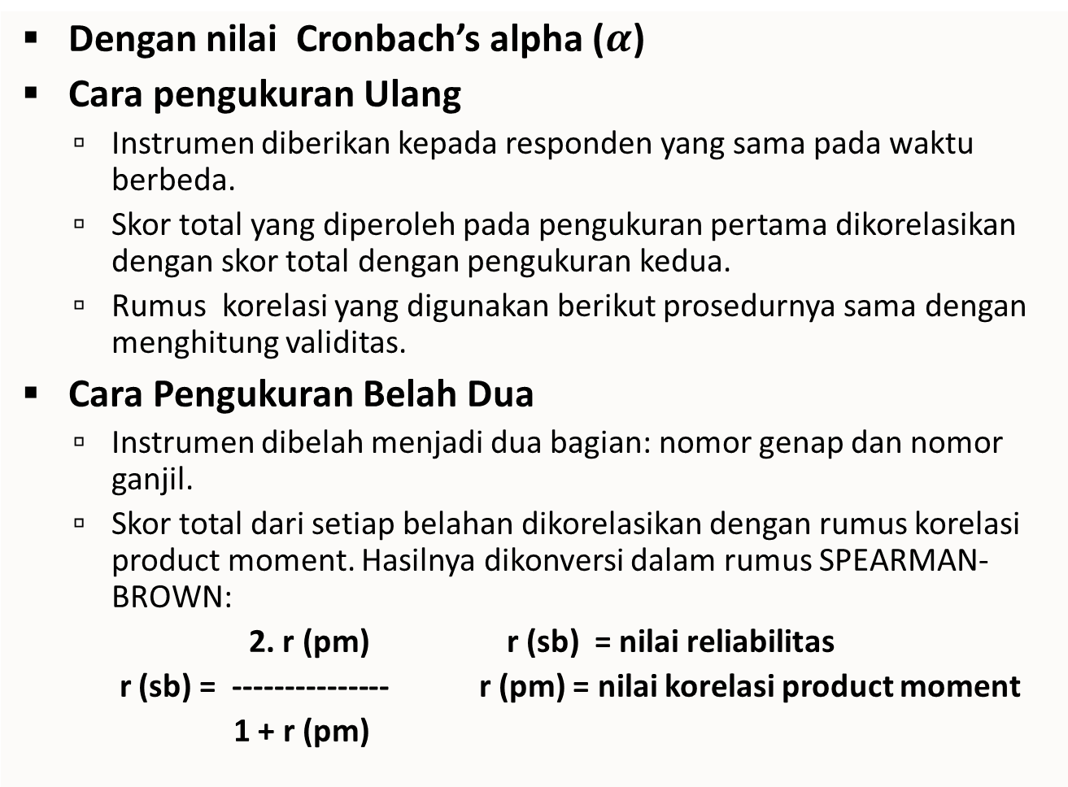
CARA PENGUKURAN RELIABILITAS
Dengan nilai Cronbach’s alpha ($α$)
Cara pengukuran Ulang
  Instrumen diberikan kepada responden yang sama pada waktu berbeda.
  Skor total yang diperoleh pada pengukuran pertama dikorelasikan dengan skor total dengan pengukuran kedua.
  Rumus korelasi yang digunakan berikut prosedurnya sama dengan menghitung validitas.
Cara Pengukuran Belah Dua
  Instrumen dibelah menjadi dua bagian: nomor genap dan nomor ganjil.
  Skor total dari setiap belahan dikorelasikan dengan rumus korelasi product moment. Hasilnya dikonversi dalam rumus SPEARMAN-BROWN:
  2. r (pm) r (sb) = nilai reliabilitas
  r (sb) = --------------- r (pm) = nilai korelasi product moment
  1 + r (pm)

Slide 35
CONTOH CARA PENGUKURAN ULANG
Tabel: Perhitungan Reliabilitas dengan Cara Pengukuran Ulang
Responden | X | Y | X² | Y² | XY
1 | 74 | 70 | 5.476 | 4.900 | 5.180
2 | 47 | 50 | 2.209 | 2.500 | 2.350
3 | 76 | 78 | 5.776 | 6.084 | 5.928
4 | 62 | 65 | 3.844 | 4.225 | 4.030
5 | 52 | 54 | 2.704 | 2.916 | 2.808
6 | 74 | 78 | 5.476 | 6.084 | 5.772
7 | 42 | 45 | 1.764 | 2.025 | 1.890
8 | 72 | 70 | 5.184 | 4.900 | 5.040
9 | 58 | 59 | 3.364 | 3.481 | 3.422
10 | 78 | 78 | 6.084 | 6.084 | 6.084
11 | 54 | 52 | 2.916 | 2.704 | 2.808
12 | 58 | 60 | 3.364 | 3.600 | 3.480
13 | 64 | 69 | 4.096 | 4.761 | 4.416
14 | 69 | 70 | 4.761 | 4.900 | 4.830
15 | 80 | 78 | 6.400 | 6.084 | 6.240
16 | 69 | 64 | 4.761 | 4.096 | 4.416
17 | 80 | 79 | 6.400 | 6.241 | 6.320
18 | 58 | 60 | 3.364 | 3.600 | 3.480
19 | 56 | 60 | 3.136 | 3.600 | 3.360
20 | 66 | 60 | 4.356 | 3.600 | 3.960
21 | 59 | 60 | 3.481 | 3.600 | 3.540
22 | 74 | 70 | 5.476 | 4.900 | 5.180
(bersambung)

Slide 36
Tabel: (lanjutan) Perhitungan Reliabilitas dengan Cara Pengukuran Ulang
Responden | X | Y | X² | Y² | XY
23 | 64 | 65 | 4.096 | 4.225 | 4.160
24 | 60 | 64 | 3.600 | 4.096 | 3.840
25 | 73 | 70 | 5.329 | 4.900 | 5.110
26 | 80 | 80 | 6.400 | 6.400 | 6.400
27 | 59 | 60 | 3.481 | 3.600 | 3.540
28 | 53 | 54 | 2.809 | 2.916 | 2.862
29 | 79 | 80 | 6.241 | 6.400 | 6.320
30 | 70 | 74 | 4.900 | 5.476 | 5.180
31 | 38 | 47 | 1.444 | 2.209 | 1.786
32 | 72 | 70 | 5.184 | 4.900 | 5.040
33 | 76 | 74 | 5.776 | 5.476 | 5.624
34 | 64 | 60 | 4.096 | 3.600 | 3.840
35 | 70 | 72 | 4.900 | 5.184 | 5.040
Jumlah | 2.280 | 2.299 | 152.648 | 154.267 | 153.276
35 (153.276) − (2.280 × 2.299)
r =
√
[ 35 (152.648) − (2.280)² ] [ 35 (154.267) − (2.299)² ]
5.364.660 − 5.241.720
122.940
=
=
√
√
(5.342.680 − 5.198.400) (5.399.345 − 5.285.401)
16.439.840.320
r = 0,9588

Slide 37
Nilai koefisien korelasi dibandingkan dengan nilai r dalam tabel. Pada alfa 1% dan derajat bebas (n − 2), diketahui bahwa nilai r (pada tabel) adalah 0,442. Dengan demikian, nilai koefisien korelasi hasil perhitungan lebih besar daripada nilai r tabel (0,9588 > 0,442); uji reliabilitas signifikan. Dengan kata lain, instrumen penelitian reliabel.*
* Perhitungan dengan cara “belah dua” dapat dilihat pada buku penulis [Anwar Sanusi, Metodologi Penelitian Bisnis (Jakarta: Penerbit Salemba, 2011 ) atau referensi lain yang membahas mengenai “pengukuran instrumen”.]

Slide 38
CONTOH CARA BELAH DUA
Tabel: Skor Butir Nomor Ganjil
Responden | Skor Butir Nomor Ganjil |  |  |  |  |  |  |  | Skor Total
 | 1 | 3 | 5 | 7 | 9 | 11 | 13 | 15
1 | 4 | 4 | 4 | 5 | 5 | 5 | 5 | 5 | 37
2 | 3 | 2 | 3 | 3 | 3 | 3 | 3 | 4 | 24
3 | 4 | 4 | 5 | 5 | 5 | 5 | 5 | 5 | 38
4 | 3 | 4 | 4 | 4 | 4 | 4 | 4 | 4 | 31
5 | 4 | 4 | 3 | 3 | 3 | 3 | 3 | 3 | 26
6 | 5 | 5 | 5 | 5 | 5 | 4 | 4 | 5 | 38
7 | 2 | 3 | 2 | 2 | 3 | 3 | 3 | 2 | 20
8 | 4 | 4 | 4 | 4 | 5 | 5 | 5 | 5 | 36
9 | 3 | 3 | 3 | 4 | 4 | 4 | 4 | 4 | 29
10 | 4 | 4 | 5 | 5 | 5 | 5 | 5 | 5 | 38
11 | 3 | 3 | 3 | 3 | 4 | 4 | 3 | 4 | 27
12 | 3 | 3 | 3 | 4 | 4 | 4 | 4 | 4 | 29
13 | 4 | 4 | 4 | 4 | 4 | 4 | 4 | 4 | 32
14 | 4 | 4 | 4 | 4 | 4 | 4 | 5 | 5 | 34
15 | 5 | 5 | 5 | 5 | 5 | 5 | 5 | 5 | 40
16 | 3 | 4 | 4 | 4 | 4 | 5 | 5 | 5 | 34
17 | 5 | 5 | 5 | 5 | 5 | 5 | 5 | 5 | 40
18 | 3 | 3 | 3 | 4 | 4 | 4 | 4 | 4 | 29
19 | 3 | 3 | 3 | 3 | 4 | 4 | 4 | 4 | 28
20 | 5 | 4 | 4 | 4 | 4 | 4 | 4 | 4 | 33
21 | 3 | 3 | 3 | 4 | 4 | 4 | 4 | 4 | 29
22 | 4 | 5 | 5 | 5 | 4 | 4 | 5 | 4 | 36
23 | 3 | 5 | 4 | 4 | 4 | 4 | 4 | 4 | 32
24 | 5 | 5 | 4 | 4 | 4 | 3 | 3 | 3 | 31
25 | 4 | 4 | 4 | 4 | 5 | 5 | 5 | 4 | 35
26 | 5 | 5 | 5 | 5 | 5 | 5 | 5 | 5 | 40
27 | 4 | 3 | 4 | 4 | 3 | 3 | 4 | 4 | 29
28 | 3 | 3 | 3 | 4 | 4 | 4 | 3 | 3 | 27
29 | 5 | 5 | 5 | 5 | 5 | 5 | 5 | 5 | 40
30 | 4 | 4 | 4 | 4 | 4 | 5 | 5 | 5 | 35
31 | 3 | 3 | 3 | 2 | 2 | 2 | 2 | 2 | 19
32 | 4 | 4 | 4 | 5 | 5 | 4 | 4 | 4 | 34
33 | 5 | 5 | 5 | 5 | 5 | 5 | 4 | 4 | 38
34 | 4 | 4 | 4 | 4 | 4 | 4 | 4 | 4 | 32
35 | 4 | 4 | 4 | 5 | 4 | 4 | 4 | 5 | 34

Slide 39
CONTOH CARA BELAH DUA
Tabel: Skor Butir Nomor Genap
Responden | Skor Butir Nomor Genap |  |  |  |  |  |  |  | Skor Total
 | 2 | 4 | 6 | 8 | 10 | 12 | 14 | 16
1 | 4 | 4 | 4 | 5 | 5 | 5 | 5 | 5 | 37
2 | 2 | 2 | 3 | 3 | 3 | 4 | 3 | 3 | 23
3 | 4 | 4 | 5 | 5 | 5 | 5 | 5 | 5 | 38
4 | 4 | 3 | 4 | 4 | 4 | 4 | 4 | 4 | 31
5 | 4 | 4 | 3 | 3 | 3 | 3 | 3 | 3 | 26
6 | 4 | 5 | 5 | 5 | 4 | 4 | 4 | 5 | 36
7 | 3 | 3 | 2 | 3 | 3 | 3 | 3 | 2 | 22
8 | 4 | 4 | 4 | 4 | 5 | 5 | 5 | 5 | 36
9 | 3 | 3 | 3 | 4 | 4 | 4 | 4 | 4 | 29
10 | 5 | 5 | 5 | 5 | 5 | 5 | 5 | 5 | 40
11 | 3 | 3 | 3 | 3 | 4 | 4 | 4 | 3 | 27
12 | 3 | 3 | 3 | 4 | 4 | 4 | 4 | 4 | 29
13 | 4 | 4 | 4 | 4 | 4 | 4 | 4 | 4 | 32
14 | 5 | 4 | 5 | 4 | 4 | 4 | 5 | 4 | 35
15 | 5 | 5 | 5 | 5 | 5 | 5 | 5 | 5 | 40
16 | 4 | 4 | 4 | 4 | 5 | 5 | 4 | 5 | 35
17 | 5 | 5 | 5 | 5 | 5 | 5 | 5 | 5 | 40
18 | 3 | 3 | 3 | 4 | 4 | 4 | 4 | 4 | 29
19 | 3 | 3 | 3 | 3 | 4 | 4 | 4 | 4 | 28
20 | 4 | 4 | 5 | 4 | 4 | 4 | 4 | 4 | 33
21 | 3 | 3 | 4 | 4 | 4 | 4 | 4 | 4 | 30
22 | 5 | 5 | 5 | 5 | 4 | 4 | 5 | 5 | 38
23 | 4 | 4 | 4 | 4 | 4 | 4 | 4 | 4 | 32
24 | 5 | 4 | 4 | 4 | 3 | 3 | 3 | 3 | 29
25 | 5 | 4 | 4 | 5 | 5 | 5 | 5 | 5 | 38
26 | 5 | 5 | 5 | 5 | 5 | 5 | 5 | 5 | 40
27 | 4 | 4 | 4 | 3 | 3 | 4 | 4 | 4 | 30
28 | 3 | 3 | 3 | 4 | 4 | 3 | 3 | 3 | 26
29 | 5 | 5 | 4 | 5 | 5 | 5 | 5 | 5 | 39
30 | 4 | 4 | 4 | 4 | 4 | 5 | 5 | 5 | 35
31 | 3 | 3 | 3 | 2 | 2 | 2 | 2 | 2 | 19
32 | 4 | 4 | 5 | 5 | 5 | 5 | 5 | 5 | 38
33 | 5 | 5 | 5 | 5 | 5 | 5 | 4 | 4 | 38
34 | 4 | 4 | 4 | 4 | 4 | 4 | 4 | 4 | 32
35 | 5 | 4 | 5 | 5 | 4 | 4 | 5 | 4 | 36

Slide 40
CONTOH CARA BELAH DUA
Tabel: Perhitungan Reliabilitas Cara Belah Dua
Responden | X | Y | X² | Y² | XY
1 | 37 | 37 | 1.369 | 1.369 | 1.369
2 | 24 | 23 | 576 | 529 | 552
3 | 38 | 38 | 1.444 | 1.444 | 1.444
4 | 31 | 31 | 961 | 961 | 961
5 | 26 | 26 | 676 | 676 | 676
6 | 38 | 36 | 1.444 | 1.296 | 1.368
7 | 20 | 22 | 400 | 484 | 440
8 | 36 | 36 | 1.296 | 1.296 | 1.296
9 | 29 | 29 | 841 | 841 | 841
10 | 38 | 40 | 1.444 | 1.600 | 1.520
11 | 27 | 27 | 729 | 729 | 729
12 | 29 | 29 | 841 | 841 | 841
13 | 32 | 32 | 1.024 | 1.024 | 1.024
14 | 34 | 35 | 1.156 | 1.225 | 1.190
15 | 40 | 40 | 1.600 | 1.600 | 1.600
16 | 34 | 35 | 1.156 | 1.225 | 1.190
17 | 40 | 40 | 1.600 | 1.600 | 1.600
18 | 29 | 29 | 841 | 841 | 841
19 | 28 | 28 | 784 | 784 | 784
20 | 33 | 33 | 1.089 | 1.089 | 1.089
21 | 29 | 30 | 841 | 900 | 870
22 | 36 | 38 | 1.296 | 1.444 | 1.368
23 | 32 | 32 | 1.024 | 1.024 | 1.024
24 | 31 | 29 | 961 | 841 | 899
25 | 35 | 38 | 1.225 | 1.444 | 1.330
26 | 40 | 40 | 1.600 | 1.600 | 1.600
27 | 29 | 30 | 841 | 900 | 870
28 | 27 | 26 | 729 | 676 | 702
29 | 40 | 39 | 1.600 | 1.521 | 1.560
30 | 35 | 35 | 1.225 | 1.225 | 1.225
31 | 19 | 19 | 361 | 361 | 361
32 | 34 | 38 | 1.156 | 1.444 | 1.292
33 | 38 | 38 | 1.444 | 1.444 | 1.444
34 | 32 | 32 | 1.024 | 1.024 | 1.024
35 | 34 | 36 | 1.156 | 1.296 | 1.224
Jumlah | 1.134 | 1.146 | 37.754 | 38.598 | 38.148

Slide 41
35 (38.148) − (1.134 × 1.146)
r =
√
[ 35 (37.754) − (1.134)² ] [ 35 (38.598) − (1.146)² ]
35.616
=
36.508
r_{pm}
= 0,9756
2 (0,9756)
r_{sb}
=
1 + 0,9756
= 0,9875
Nilai koefisien korelasi perhitungan ini dibandingkan dengan nilai r pada tabel. Pada alfa 1% dan derajat bebas (n − 2), diketahui bahwa nilai r (pada tabel) adalah 0,442. Dengan demikian, nilai r hasil perhitungan lebih besar daripada nilai r tabel (0,9875 > 0,442); uji reliabilitas signifikan. Dengan kata lain, instrumen penelitian reliabel.

Slide 42
Faktor-Faktor Yang Mempengaruhi Reliabilitas Instrumen
Panjang tes, semakin banyak variabel dan pertanyaan yang diukur.
Penyebaran skor, koefisien reliabilitas secara langsung dipengaruhi oleh bentuk sebaran skor dalam kelompok responden yang di ukur. Semakin tinggi sebaran, semakin tinggi estimasi koefisien reliabel.
Kesulitan tes, tes normatif yang terlalu mudah atau terlalu sulit untuk responden, cenderung menghasilkan skor reliabilitas rendah.
Objektifitas, yang dimaksud dengan objektif yaitu derajat dimana responden dengan kompetensi sama, mencapai hasil yang sama.

